Slide 1


2025-2026
Annual Title I, Part A
Meeting and
Benefits of
Family Engagement
Family and community engagement
El Paso Independent School District
Notes:
Make sure you have everyone sign-in.

Slide 2


2025-2026
Título I, Parte A
Reunión anual y
Beneficios de Participación Familiar
Family and community engagement
El Paso Independent School District
Notes:
Make sure you have everyone sign-in.

Slide 3
Annual Title I, Part A Meeting Agenda
Title I, Part A Program Participation
Explanation of the Title I program and its purpose
Explanation of the Title I, Part A requirements
Right of families to be involved and how they can support their child’s learning
School and District Family Engagement Policy and School-Parent Compact
Curriculum and Assessment
Title I, Part A Program Evaluation
Notes:
If conducting a virtual meeting, share the following agenda’s link in the chat:
Annual Title I, Part A Meeting Agenda.docx

Slide 4
Orden del día de la Reunión Anual del Título I, Parte A
Título I, Parte A Participación en el Programa
Explicación del programa Título I y su propósito
Explicación de los requisitos del Título I, Parte A
Derecho de las familias a participar y cómo pueden apoyar el aprendizaje de sus hijos
Política de participación familiar de la escuela y el distrito y pacto entre la escuela y los padres Plan de estudios y evaluación
Título I, Parte A Evaluación del programa
Notes:
If conducting a virtual meeting, share the following agenda’s link in the chat:
Annual Title I, Part A Meeting Agenda.docx

Slide 5
Annual Title I Parent Meeting
Schools participating in Title I, Part A programs aim to improve student academic achievement ​
All schools receiving Title I, Part A funds are required to convene for an annual Title I, Part A parent meeting to:​
Inform parents and families of the school’s participation ​
Explain the requirements of the Title I, Part A program​
Explain the right of parents to be involved​
ESSA Section 1116(c)

Slide 6
Reunión Anual de Padres de el Título I
Las escuelas que participan en los programas de Título I, Parte A tienen como objetivo mejorar el logro académico de los estudiantes
Todas las escuelas que reciben fondos del Título I, Parte A deben convocar una reunión anual de padres del Título I, Parte A para :​
Informar a los padres y familias de la participación de la escuela
Explicar los requisitos del programa Título I, Parte A
Explicar el derecho de los padres a participar
ESSA Sección 1116 (c)​

Slide 7
Parental Rights
  To be involved in the school’s programs and participate in opportunities such as:
    Volunteering in their child’s classroom/school
    Observations of classroom activities
    Decisions relating to the education of their children
  To assist in the review and revision of the school’s Family Engagement Policy, School-Parent Compact and Campus Improvement Plan (CIP)
ESSA Section 1116 (c)

Slide 8
Derechos de los padres
  Estar involucrado en los programas de la escuela y participar en oportunidades tales como:
  Voluntariado en el aula/escuela de su hijo
  Observaciones de actividades en el aula
  Decisiones relativas a la educación de sus hijos
  Para ayudar en la revisión de la Política de Participación Familiar, el Convenio entre la Escuela y los Padres y el Plan de Mejora del Campus (CIP) de la escuela.
ESSA Sección 1116 (c)​

Slide 9
Parental Rights
  To be informed that they may request information regarding the professional qualifications of the student’s classroom teacher(s) including (at a minimum)
  If the teacher:
    has met State qualifications and licensing for the grade level/subject area
    is under an emergency or other provisional status that has been waived
  If the child is provided services by paraprofessionals and their qualifications
ESSA Section 1112 (e)(1)(A)

Slide 10
Derechos de los padres
  Ser informado de que pueden solicitar información sobre las calificaciones profesionales del maestro(s) del aula del estudiante, incluyendo (como mínimo)
  Si el maestro:
    ha cumplido con las calificaciones y licencias estatales para el nivel de grado/área temática
    se encuentra en una situación de emergencia u otro estado provisional que se ha aprovado
  Si el estudiante recibe servicios de paraprofesionales y sus calificaciones
ESSA Sección 1112 (e)(1)(A)

Slide 11
Parental Rights
  Information on the level of achievement and academic growth of the student on State academic assessments
  Timely notice that the student has been assigned, or has been taught for 4 or more consecutive weeks by, a teacher who does not meet applicable State certification requirements at the grade level and subject area in which the teacher has been assigned
ESSA Section 1112 (e)(1)(B)

Slide 12
Derechos de los padres
  Información sobre el nivel de logro y crecimiento académico del estudiante en las evaluaciones académicas estatales
  Notificación oportuna de que un maestro que no cumple con los requisitos de certificación estatales correspondientes al nivel de grado y materia en la que se asignó al maestro le asignó al estudiante, o le enseñó durante 4 semanas consecutivas o más.
ESSA Sección 1112 (e)(1)(B)

Slide 13
Title 1 Highlights and Key Activities
The District Educational Improvement Council (DEIC) will have an opportunity to provide input regarding the use of Title I, Part A funds
Parent representatives on DEIC will have an opportunity to review how Title I funds are utilized
Title I, Part A parents have the right to be involved in the decisions regarding how these funds will be used for family engagement activities
The strategies for the Title I, Part A funds are included in the District Improvement Plan (DIP) and Campus Improvement Plan (CIP)

Slide 14
Puntos Importantes del Título 1 y Actividades Clave
La agencia de educación local (LEA) abordará cómo se utilizarán los fondos del Título I, Parte A dentro del distrito escolar.
Los padres del Título I, Parte A tienen derecho a participar en las decisiones sobre cómo se utilizarán estos fondos para las actividades de participación familiar.
Los requisitos del Título I, Parte A generalmente se incorporan en el Plan de mejora del campus (CIP) y el Plan de mejora del distrito (DIP)

Slide 15
Reservations of Funds, 1% Set Aside
Any local education area (LEA) with a Title I, Part A allocation exceeding $500,000 is required by statute to set-aside 1% of its Title I, Part A allocation for parent and family engagement.
Of that 1%, 10% may be reserved at the LEA for system-wide initiatives and administrative expenses related to parent and family engagement
Of the 1%, 90% must be allocated to the Title I schools in the LEA to implement school-level parent and family engagement
Title I, Part A parents have the right to be involved in the decisions regarding how these funds will be used for parent and family engagement activities

Slide 16
Reservas de Fondos, 1% Reservado
Cualquier área de educación local (LEA) con una asignación del Título I, Parte A que exceda los $ 500,000 está obligada por ley a reservar el 1% de su asignación del Título I, Parte A para la participación de los padres y la familia.
De ese 1%, el 10% puede reservarse en la LEA para iniciativas de todo el sistema y gastos administrativos relacionados con la participación de los padres y la familia.
Del 1%, el 90% debe asignarse a las escuelas de Título I en la LEA para implementar la participación de los padres y la familia a nivel escolar
Los padres del Título I, Parte A tienen derecho a participar en las decisiones sobre cómo se utilizarán estos fondos para las actividades de participación de los padres y la familia.

Slide 17
Title I, Part A Highlights and Key Activities
El Paso High
Amount | Activity
$79,0956.06 Reading supplies, technology equipment, musical instruments, general supplies | Supplemental Instructional Materials for Tutoring and Other Academic Interventions
$500.00 | Supplemental Supplies for Parent Workshops
$57,512.00 | Tutoring (Teacher Extra Duty)
$0.00 Departments pay for this expense | Substitutes for Training
$500.00 | Light Hospitality for Parent Meetings
Notes:
You can access your school’s Title I Budget on your school’s CIP. Let the families know where they can find the CIP on your school website.

Slide 18

Title I, Part A Highlights and Key Activities
Sample Strategies for Effective Parent/Family Engagement
Reading, Math & Science Night
English Language Programs
Family Literacy Programs
Academic Parent-Teacher Teams
SEL Family Nights
Serve on Committees

Slide 19
The Family Engagement Policy
addresses how the school will:
Convene for an annual meeting
Provide flexible meeting times and dates
Involve families in an organized, timely way, in the planning, review, evaluation, and improvement of the Family Engagement Policy and Program
Provide timely information about family engagement activities and events
Provide information to families about the school’s curriculum and assessment
Notes:
Distribute a copy of the 2025-2026 Family Engagement Policy and let the families know where they can locate it (ex. website, front office)

Slide 20
La Poliza de la Asociacion Familiar
aborda cómo la escuela:
Convocar a una reunión annual
Proporcionar horarios y fechas de reunión flexibles
Involucrar a las familias de manera organizada y oportuna en la planificación, revisión, evaluación y mejorar la Poliza de la Asociacion de Padres y Familia
Brindar información oportuna sobre actividades y eventos de participación familiar.
Brindar información a las familias sobre el plan de estudios y la evaluación de la escuela.
Notes:
Distribute a copy of the 2025-2026 Family Engagement Policy and let the families know where they can locate it (ex. website, front office)

Slide 21

Curriculum
Explain how the school utilizes the Texas Education Resource System
in order to design and implement curriculum

Slide 22
Plan de estudios
Explicar cómo la escuela utiliza el Sistema de Recursos Educativos de Texas para diseñar e implementar el plan de estudios.

Slide 23
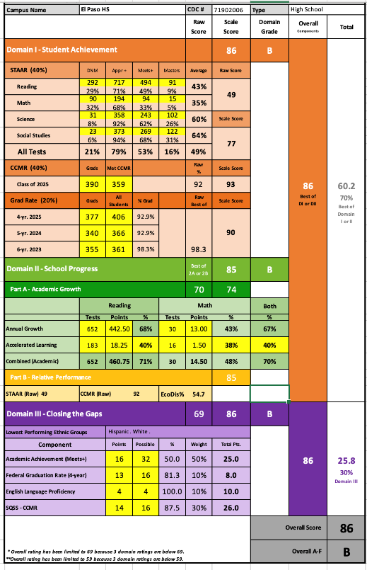
Curriculum
Identify and explain this year’s school’s academic goal(s) based on STAAR data and other campus/district assessments.

Slide 24

School Family Engagement Policy
Notes:
Distribute your school’s 2025-2026 Family Engagement Policy and inform families where they can find it on your school website

Slide 25

District Family Engagement Policy
Notes:
Inform families they can find the district’s family engagement policy on the district’s website

Slide 26
The School-Parent Compact
is a written agreement that:
Describes how families, school staff, and students share the responsibility for improved student academic achievement
Addresses high-quality curriculum and instruction to meet State academic standards
Shows ways in which parents will support their child’s learning
Stresses the importance of frequent communication between school and home, and the value of parent-teacher conferences
Affirms the importance of parents and families in decisions relating to the education of their children
Title I, Part A parents have the right to be involved in developing

Slide 27
El pacto entre la escuela y los padres
es un acuerdo escrito que:
Describe cómo las familias, el personal escolar y los estudiantes comparten la responsabilidad de mejorar el logro académico de los estudiantes.
Aborda el plan de estudios y la instrucción de alta calidad para cumplir con los estándares académicos estatales
Muestra las formas en que los padres apoyarán el aprendizaje de sus hijos.
Enfatiza la importancia de la comunicación frecuente entre la escuela y el hogar, y el valor de las juntas de padres y maestros.
Afirma la importancia de los padres y las familias en las decisiones relacionadas con la educación de sus hijos.
Título I, Parte A, los padres tienen derecho a participar en el desarrollo

Slide 28
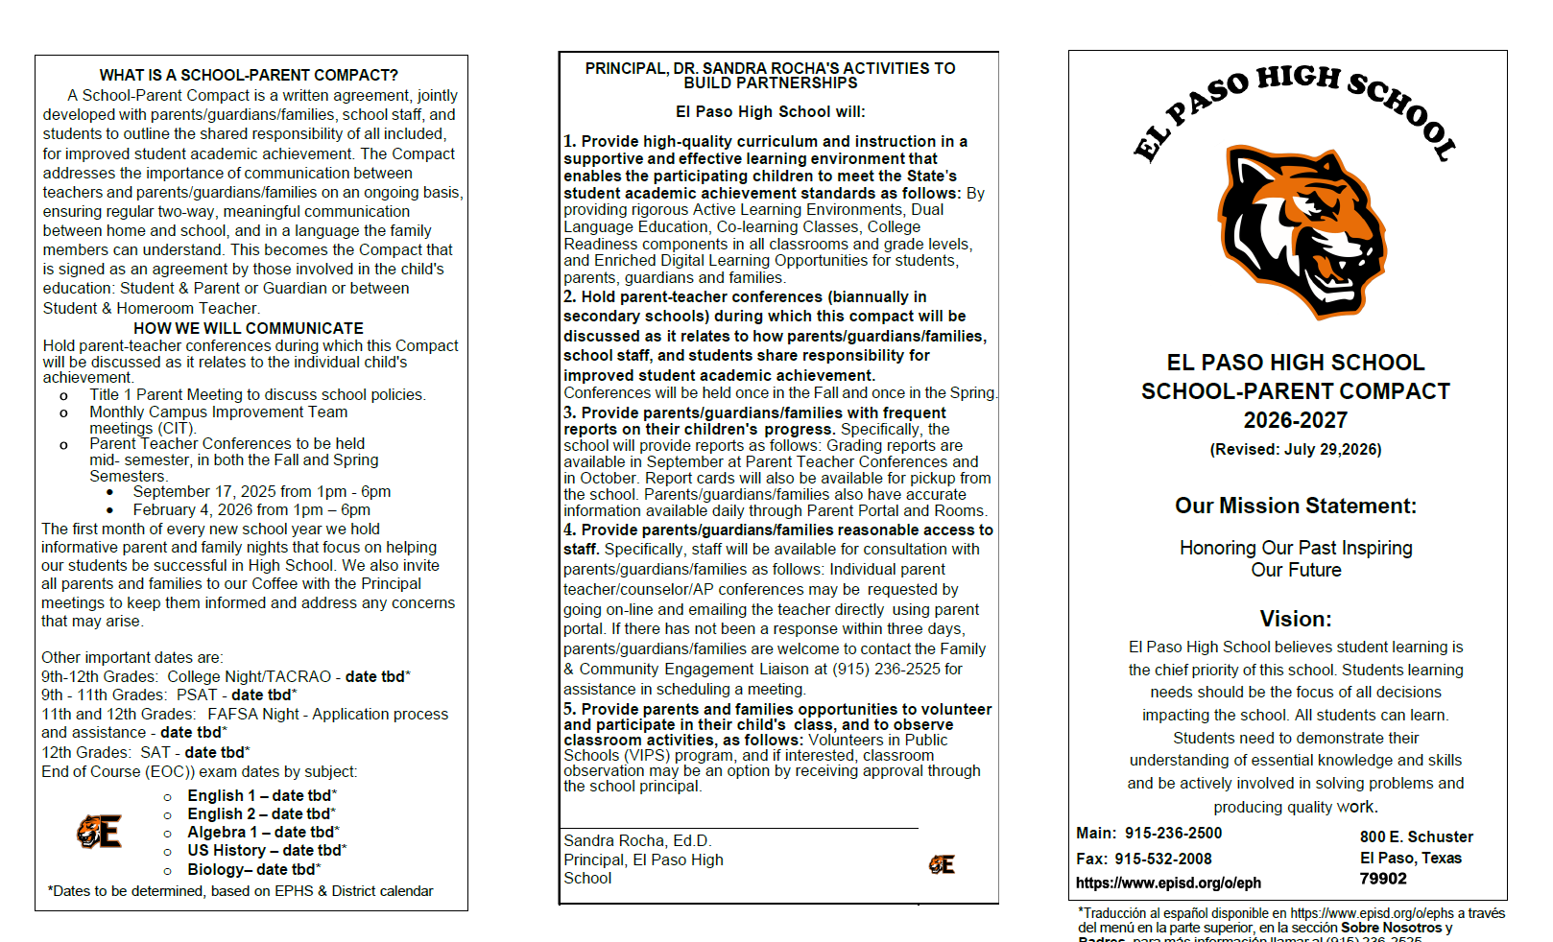
School-Parent Compact
Notes:
Distribute your school’s 2025-2026 School-Parent Compact and inform families where they can find it on your school website

Slide 29
Additional Meetings
Provide opportunities for additional meetings and flexible meeting times, morning or evening, and if available, the funding to assist with transportation and childcare
Provide family engagement training session, dates and times when scheduled
If available, provide and distribute materials for home learning
If requested by parents, provide additional meetings to discuss decisions about the education of their child

Slide 30
Posibilidades de temas para reuniónes adicionales
Proporcionar oportunidades para reuniones adicionales y horarios de reunión flexibles, por la mañana o por la noche y, si están disponibles, fondos para ayudar con el transporte y el cuidado de los niños.
Proporcionar sesiones de capacitación sobre participación familiar, fechas y horarios programados.
Si está disponible, proporcione y distribuya materiales para el aprendizaje en el hogar.
Si lo solicitan los padres, proporcionar reuniones adicionales para discutir decisiones sobre la educación de sus hijos.

Slide 31
Family Engagement Evaluation
Annually evaluate the Family Engagement Policy and program for effectiveness and content.
Identify:
  Barriers affecting participation in parent engagement
  The needs of parents to assist with the learning of their children
  Strategies to support successful school-family interactions
Data and input might include
  Parent questionnaires and surveys
  Focus groups or other face to face meetings
  Parent advisory committee input
  Provide electronic evaluation tools, if available
Report findings to parents and families and use those results to revise the parental involvement policy and school-parent compact
Join Us!
Spring 2026

Slide 32
Evaluación de participación familiar
Evaluar anualmente la política y el programa de participación familiar para comprobar su eficacia y contenido.
Identificar:
  Barreras que afectan la participación en la participación de los padres
  Las necesidades de los padres para ayudar con el aprendizaje de sus hijos.
  Estrategias para apoyar interacciones exitosas entre la escuela y la familia
Los datos y la entrada pueden incluir
  Cuestionarios y encuestas para padres
  Grupos focales u otras reuniones cara a cara
  Aportes del comité asesor de padres
  Proporcionar herramientas de evaluación electrónica, si están disponibles.
  Informar los hallazgos a los padres y las familias y utilizar esos resultados para revisar la política de participación de los padres y el pacto entre la escuela y los padres.
Únese a nosotros!

Slide 33

Benefits of Family Engagement
Through effective communication with parents, teachers can have the greatest impact on their day-to-day success with students. With parents on their side, teachers can more effectively manage most academic and behavioral issues that arise. When the most important adults in a child’s life are working together, students benefit enormously.
-Lee and Marlen Canter

Slide 34
Beneficios de la Asociación de Padres y Familia
A través de una comunicación efectiva con los padres, los maestros pueden tener el mayor impacto en su éxito diario con los estudiantes. Con los padres de su lado, los maestros pueden manejar de manera más efectiva la mayoría de los problemas académicos y de comportamiento que surjan. Cuando los adultos más importantes en la vida de un niño trabajan juntos, los estudiantes se benefician enormemente.
-Lee and Marlen Canter

Slide 35


Research shows

Slide 36
Estudios muestran
Los niños con padres comprometidos son más propensos a:
Obtenga calificaciones más altas o puntajes de exámenes(8)
Graduarse de la escuela secundaria y asistir a la educación postsecundaria (9)
Desarrollar la autoconfianza y la motivación en el aula (10)
Tener mejores habilidades sociales y comportamiento en el aula
Ellos tambien son probables
Tiene baja autoestima
Necesita redireccion en el aula (11)
Desarrollar problemas de comportamiento

Slide 37

Student Benefits
Higher grades and test scores
More likely to complete homework
Better attendance
Fewer placements in special education
More positive attitudes and better behavior
Higher graduation rates
Greater enrollment in postsecondary education

Slide 38

Beneficios para estudiantes
Calificaciones más altas y puntajes de exámenes
Más probabilidades de completar la tarea
Mejor asistencia
Menos colocaciones en educación especial
Actitudes más positivas y mejor comportamiento
Tasas de graduación más altas
Mayor matriculación en educación postsecundaria

Slide 39

Family Benefits
More confidence in the school
Increased confidence in their parenting skills
Creates a home environment that encourages learning
Encourages parents to advance their own education and skills in the workplace

Slide 40
Beneficios para las Familias
Más confianza en la escuela
Mayor confianza en sus habilidades de crianza
Crea un ambiente hogareño que fomenta el aprendizaje.
Alienta a los padres a mejorar su propia educación y habilidades en el lugar de trabajo.

Slide 41

School Benefits
Improved teacher morale
Higher ratings of teachers by parents
More support from families
Higher student achievement
Better reputation in the community

Slide 42

Beneficios escolares
Mejora de la moral del professor
Calificaciones más altas de maestros por padres
Más apoyo de las familias
Mayor logro estudiantil
Mejor reputación en la comunidad

Slide 43
Contact Information
Principal Dr. Sandra Rocha, (915) 236-2505
Head Counselor, Cecilia Aguilar-Espinoza (915) 236-2519
Parent and Family Liaison Elena Martinez, (915) 236-2606
District Family Engagement Office
Oficina de la asociación de padres y familia
915-230-3014 or 915-230-3019

Slide 44


Resources

Slide 45

Notes:
Make sure you get an evaluation

